Slide 1

Coordinación General Administrativa
3 de febrero de 2016

Slide 2

Informe
2015

Slide 3
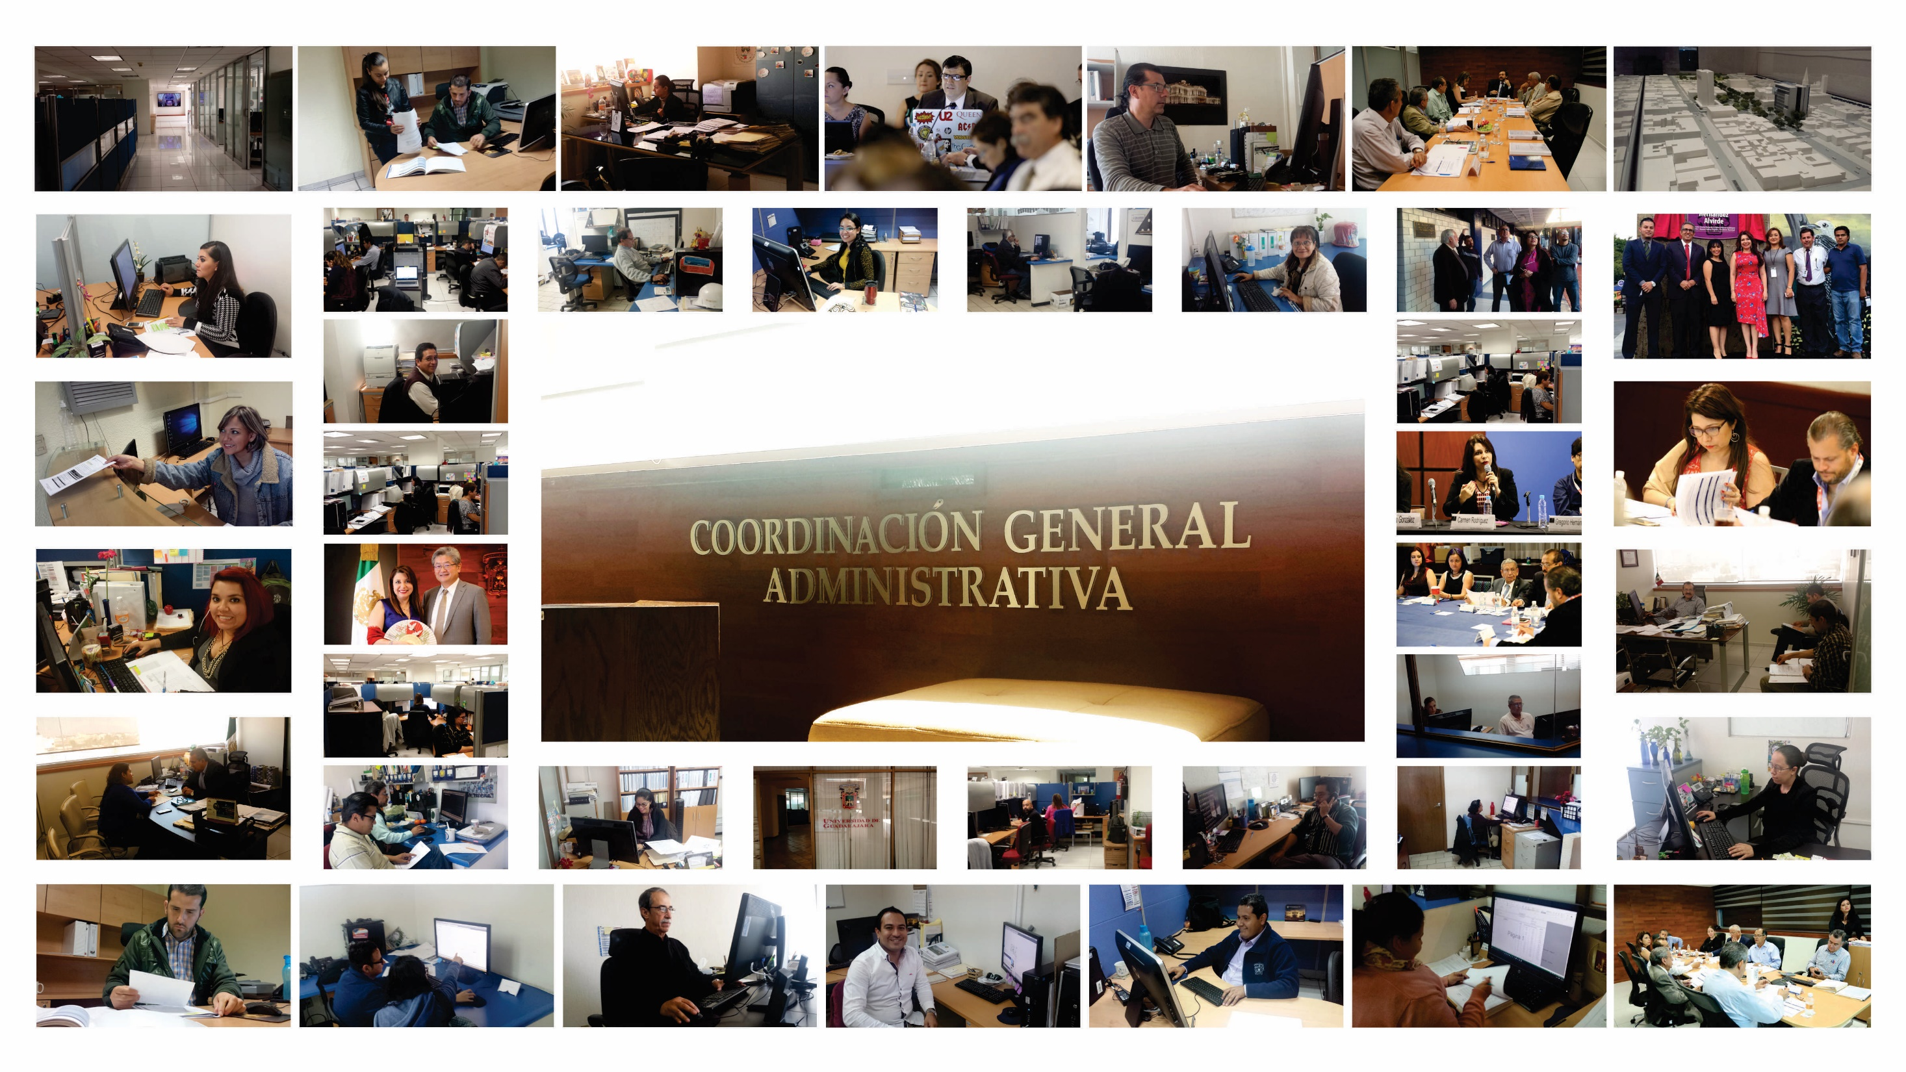

Slide 4
Obras contratadas en estricto apego a la normatividad universitaria por la CGADM en el ejercicio 2015
Resultados cuantitativos alcanzados en 2015
Dependencias Involucradas | Número | Importe Total
Administración General | 90 | $ 144’829,149.98
Centros Universitarios Regionales | 5 | $ 657,504.24
Sistema de Educación Media Superior | 22 | $ 15’753,237.60
TOTAL | 117 | $161’239,891.82

Slide 5
Obras contratadas por INFEJAL en el ejercicio 2015
Entidad | Número | Monto contratado en 2015
Centros Universitarios Temáticos | 13 | $68’492,036.73
Centros Universitarios Regionales | 20 | $59’642,704.69
Sistema de Educación Media Superior | 15 | $42’978,903.65
TOTAL | 48 | $171’113,645.07

Slide 6
Resultados cuantitativos alcanzados en 2015
243 aprobaciones de Proyectos en el Fideicomiso de
Infraestructura (FIFRU) por la Red Universitaria
por la cantidad de $405’233,629.02

Slide 7
Resultados cuantitativos alcanzados en 2015
Transmisión vía página WEB de los actos de presentación, apertura de propuestas y lectura de fallos de obras y adquisiciones.
http://www.udg.mx/redvideo/actos-publicos
Año | Actos de transmisión | Consultas
2014 | 182 | 942
2015 | 472 | 4,821

Slide 8
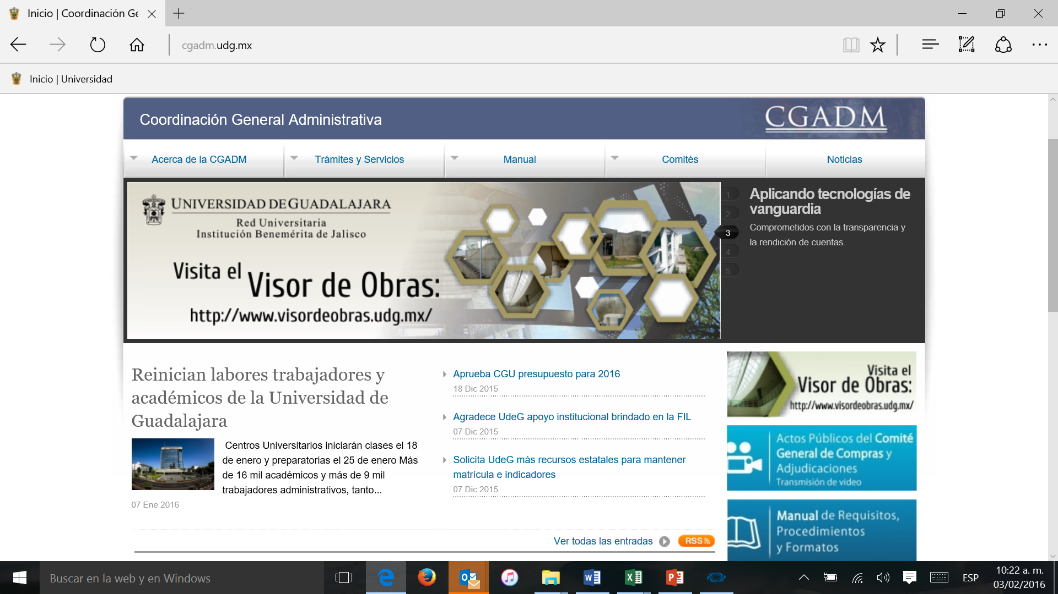

Slide 9
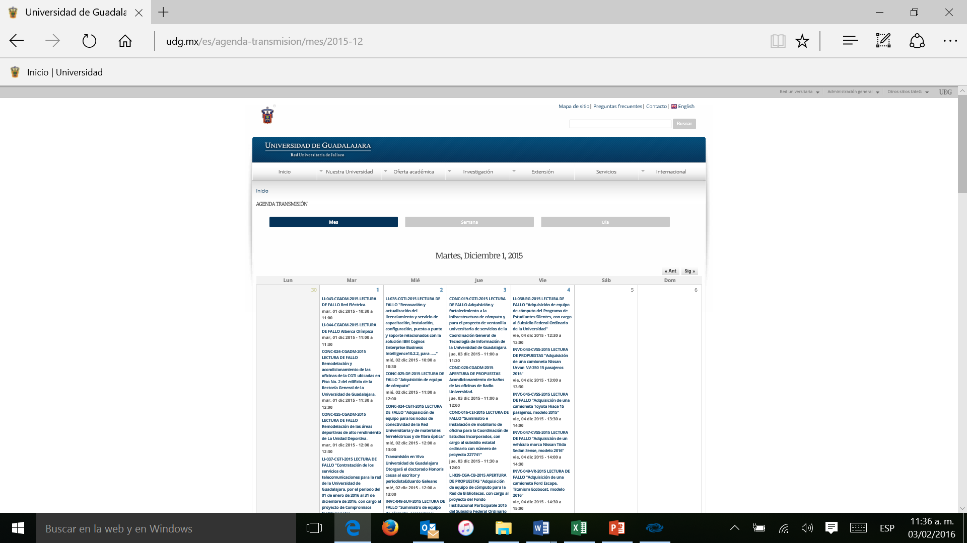

Slide 10
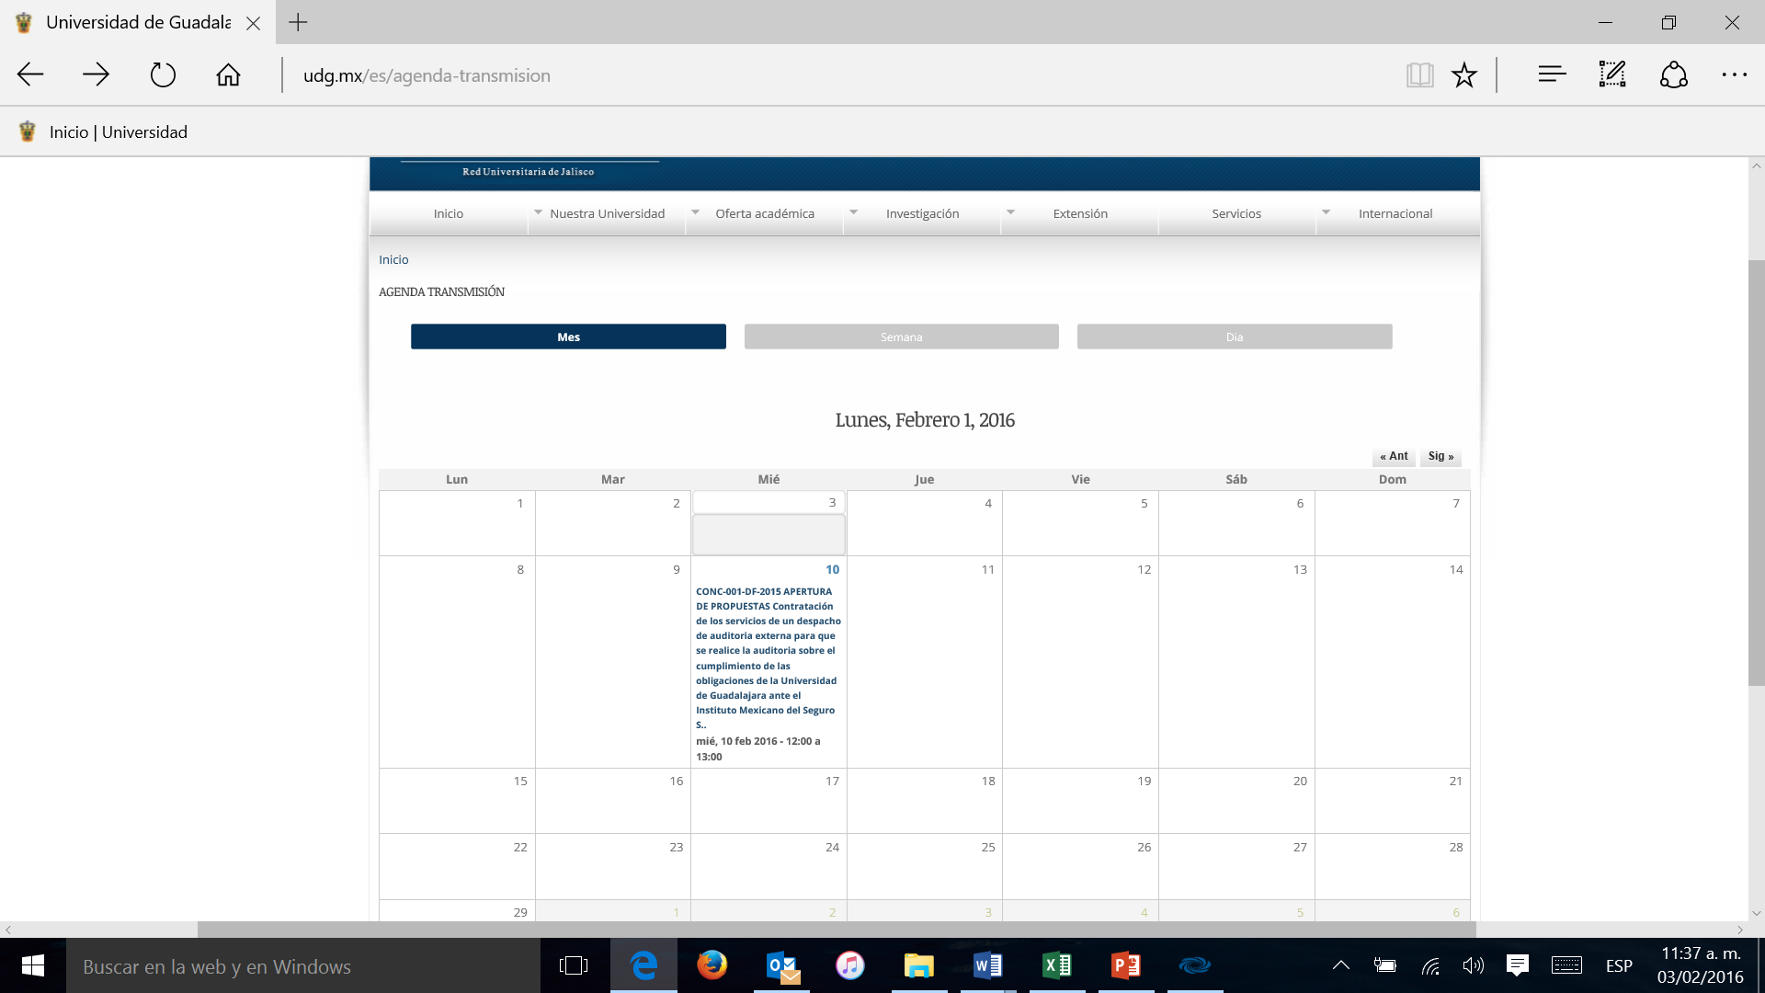

Slide 11
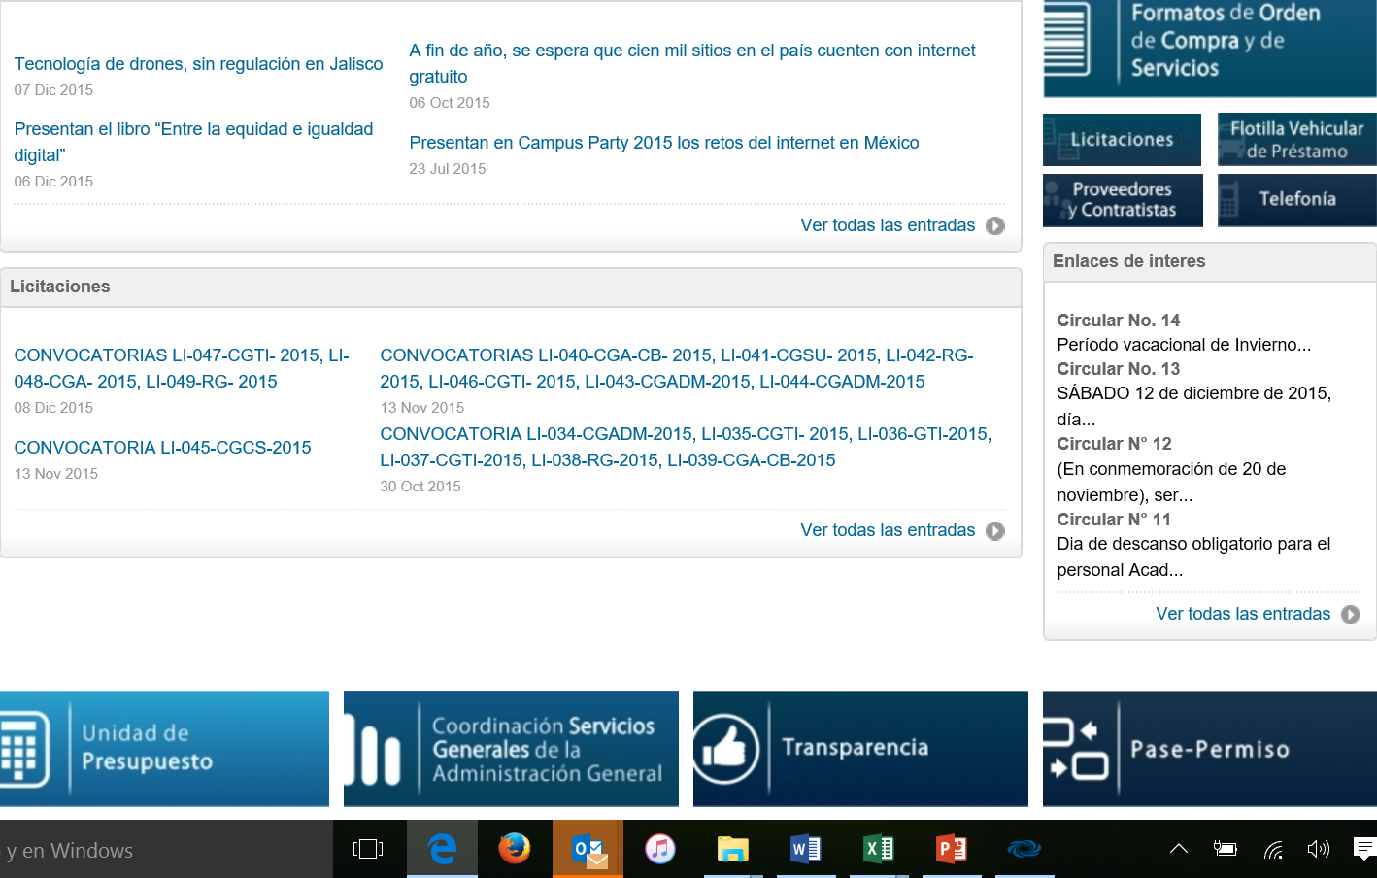

Slide 12
Resultados cuantitativos alcanzados en 2015
Publicación de convocatorias conjuntas para diversas licitaciones públicas de adquisiciones y contratación de obras de los Centros Universitarios y Sistemas.
Año | Publicaciones | Licitaciones
2014 | 5 | 100
2015 | 6 | 119

Slide 13
Resultados cuantitativos alcanzados en 2015
Participaciones
Comité General de Compras y Adjudicaciones | 30 sesiones
Comité Revisor | 39 sesiones
Participación en la Comisión Permanente de Hacienda del H. Consejo General Universitario | 27 sesiones
Comité Administrador ante el Instituto de la Infraestructura Física Educativa del Estado de Jalisco (INFEJAL) | 13 sesiones
Comité de Compras y Adquisiciones de los Centros Universitarios y Sistema de Educación Media Superior | 271 representaciones

Slide 14
Resultados cuantitativos alcanzados en 2015
Participaciones externas
Comité Técnico del Fondo para el Desarrollo de la Infraestructura Física de la Red Universitaria | 5 sesiones
Representación ante el Instituto Electoral y de Participación Ciudadana | 18 reuniones
Representación ante el Patronato de las Fiestas de Octubre | 9 reuniones
Representación ante la Comisión Federal de Electricidad, como observador social | 61 reuniones

Slide 15

Resultados cuantitativos alcanzados en 2015
Continuamos con el Plan de ahorro de telefonía, para la administración y uso eficiente de los servicios de comunicación en la Universidad de Guadalajara, generando un ahorro en el Compromiso Institucional.

Slide 16

Resultados cuantitativos alcanzados en 2015
Se concluyó el Sistema de Administración de Flotilla Vehicular, integrado al PATME (CGPatrimonio y CGTI). Las pruebas y el pilotaje fueron satisfactorios.
Fue presentado ante el Vicerrector Ejecutivo
El paso siguiente es
la puesta en marcha

Slide 17

Resultados cuantitativos alcanzados en 2015
Se atendieron 99 trámites aduanales de toda la Red Universitaria
Importaciones: 82
Exportaciones: 17

Slide 18
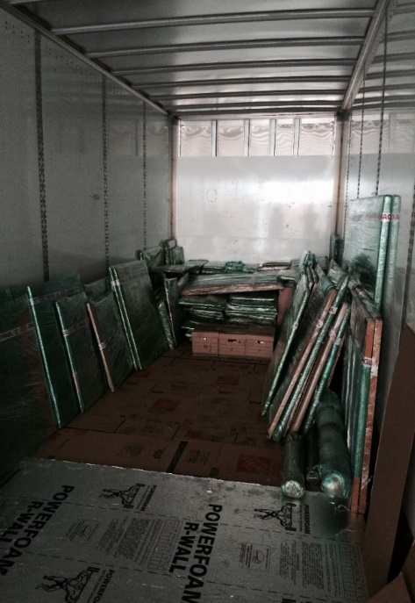
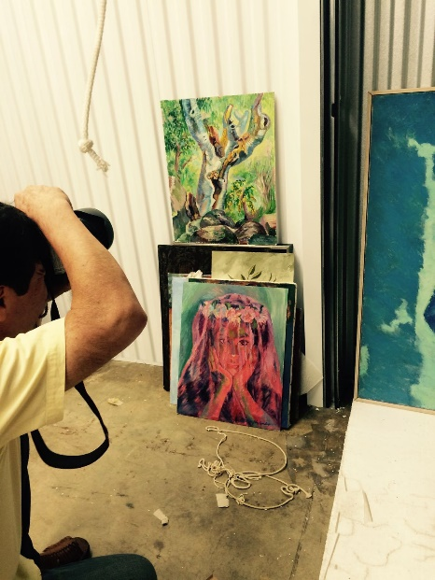
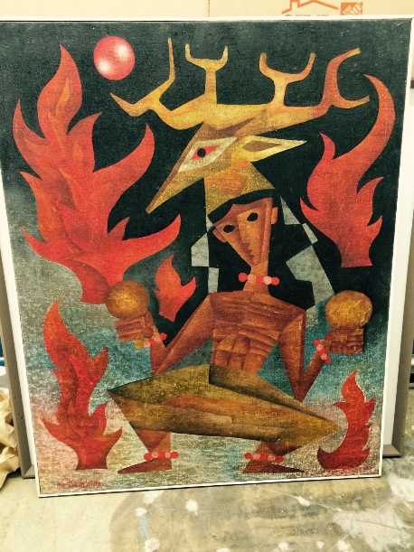
Resultados cuantitativos alcanzados en 2015
Trámites Aduanales
En el mes de julio en conjunto con la Oficina del Abogado General y el Centro Universitario de Arte, Arquitectura y Diseño, se recibieron en Monroe, Luisiana, USA; las obras donadas por la Dra. Gladys Grodman.
Mismas que fueron importadas sin pago de aranceles y transportadas a nuestra ciudad.

Slide 19
Resultados cuantitativos alcanzados en 2015
Alcanzando total de 1,528 trámites de firma de los contratos, en los que 911 trámites entraron dentro del compromiso de 48 horas.
Durante la presente administración se ha llevado al cabo la revisión y firma de la apoderada de los diferentes contratos celebrados en esta Casa de Estudio.
Instrumentos Jurídicos Validados
2014 | 2015
1,876 | 1,874

Slide 20
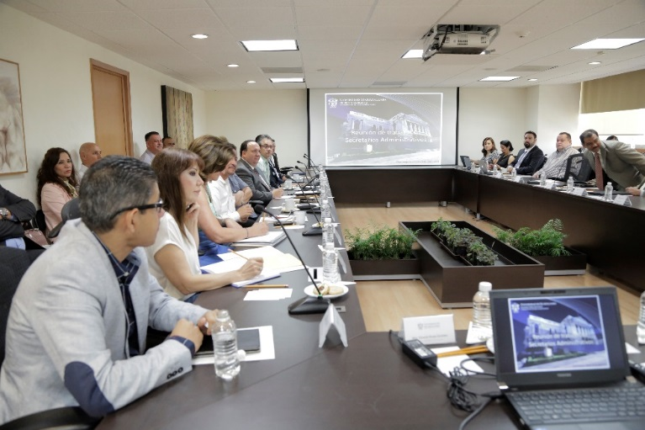
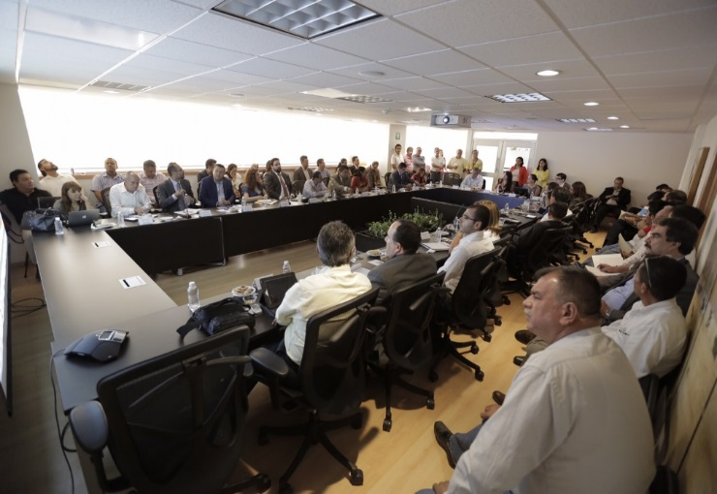

Principales acciones, cumplimiento de
metas y resultados en 2015-2016
Reunión semestral de trabajo con los Secretarios Administrativos y Coordinadores de Servicios Generales de los Centros Universitarios Regionales y Temáticos, así como de los Sistemas de la Red Universitaria, para dar continuidad a los trabajos previos en cuanto a los procesos administrativos, así como planteamiento de estrategias para la simplificación administrativa y avance de obra de la red.
20 de abril de 2015
20 de agosto de 2015

Slide 21
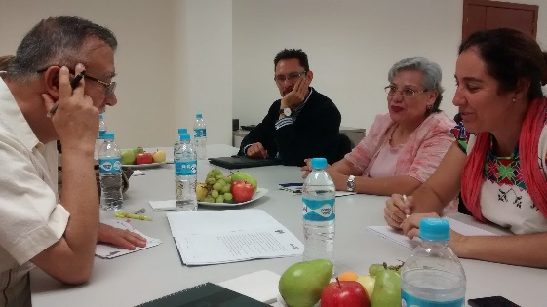
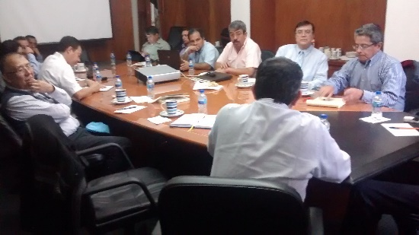
Principales acciones, cumplimiento de metas y resultados en 2015-2016
En el segundo año de operación del Convenio de Colaboración firmado entre el Sistema Intermunicipal de los Servicios de Agua Potable y Alcantarillado (SIAPA) y La Universidad de Guadalajara, las siguientes acciones fueron generadas:
Continuidad a la Maestría en Ingeniería del Agua y la Energía impartida por maestros de CUTONALÁ.
Acuerdo con SUV para ofrecer a SIAPA estudios de Bachillerato y Licenciaturas.

Slide 22
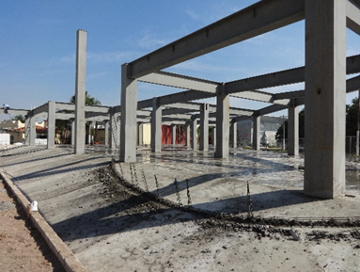
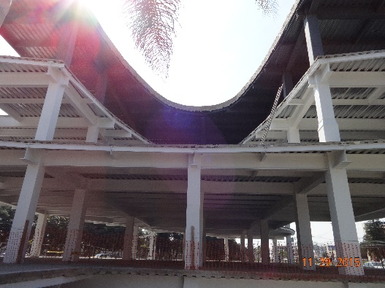
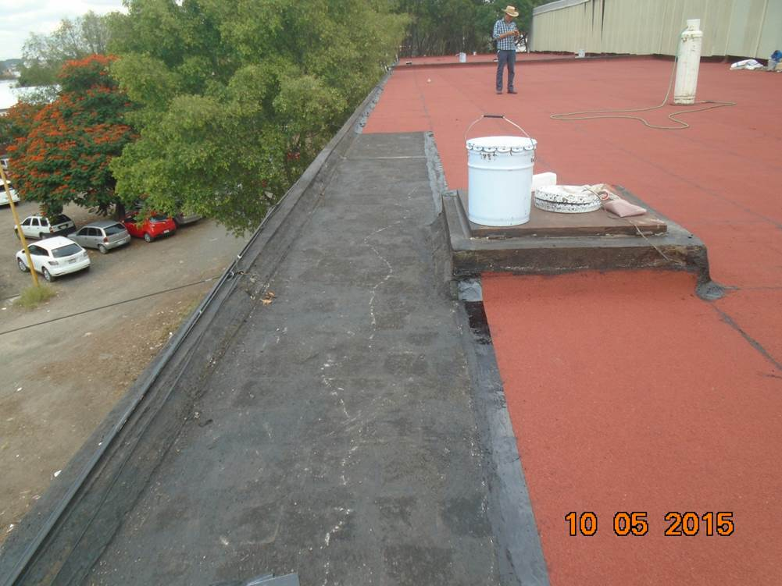
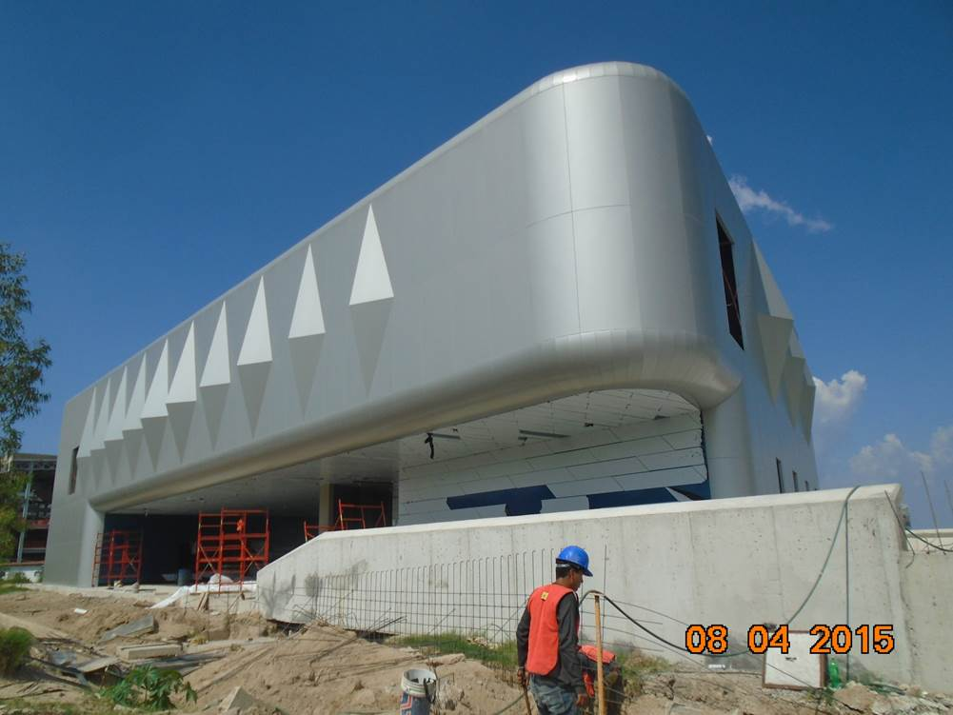
Principales acciones,
cumplimiento de metas y resultados en 2015-2016
Visita de supervisión de obras de los Centros Universitarios Temáticos y Regionales, se realizan por lo menos 2 visitas de avance de obra a cada Centro Universitario por parte de la titular de la CGADM y el Coordinador de la CSGAG.

Slide 23
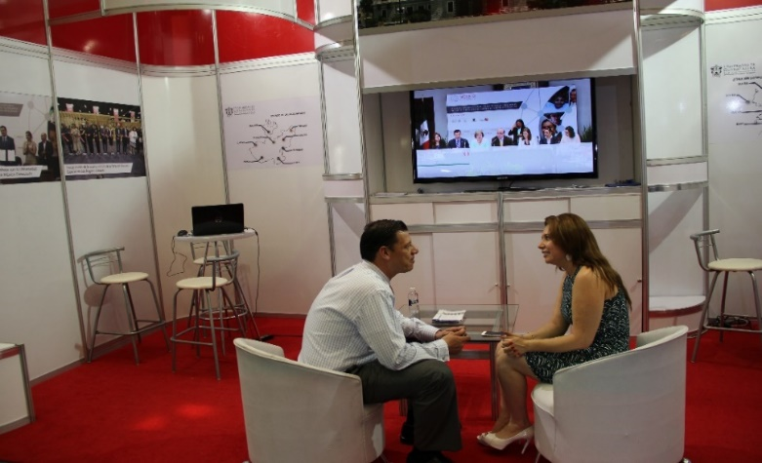
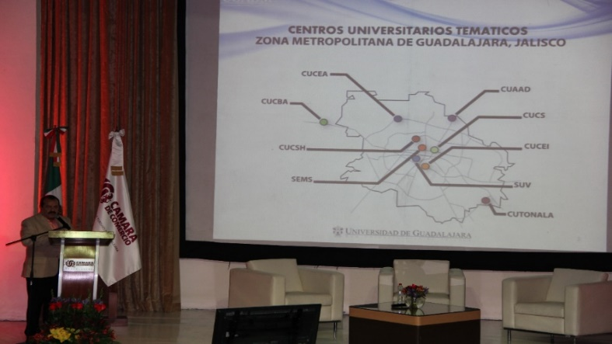
Principales acciones,
cumplimiento de metas y resultados en 2015-2016
Participación en el evento VAMOS COMERCIANDO organizado por la Cámara Nacional de Comercio, Servicios y Turismo de Guadalajara, contando con la asistencia de 70 proveedores y 5 contratistas a quienes se les proporcionó información sobre los requisitos para registrarse en el padrón de proveedores.
Se impartió un curso-taller denominado “Cómo venderle a la Universidad de Guadalajara.

Slide 24
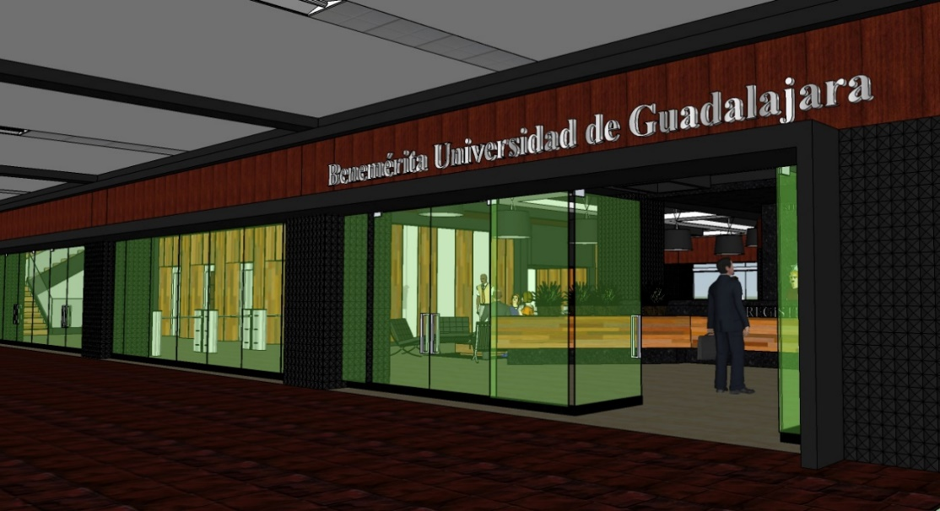
Principales acciones,
cumplimiento de metas y resultados en 2015-2016
Se inicio con la rehabilitación del Vestíbulo del Edificio de la Rectoría General

Slide 25

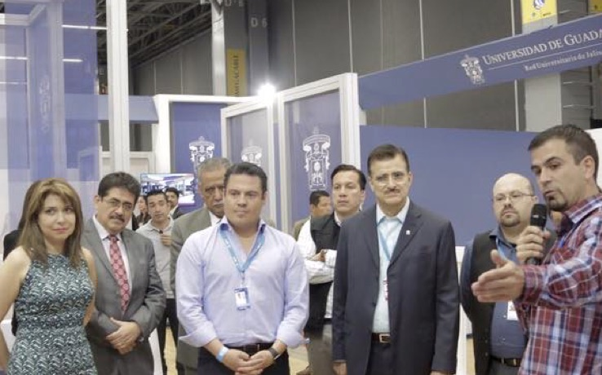
Campus Party 2015
La Universidad de Guadalajara co-organizadora de Campus Party 2015, el encuentro de cultura digital más grande del mundo.
400
56
10
Fecha de realización:
Miércoles 22 de julio al domingo 26 de julio del 2015 en las instalaciones de Expo Guadalajara y fue realizado bajo el modelo de triple hélice: gobierno, academia e industria.
Más de 15,000 campuseros de toda la República.
conferencia: “La participación de las universidades en el proyecto México Conectado”.
Comunidades
de internet
Marcas
Instituciones
de gobierno
100
250
240
Startups Mexicanas
Universidades aliadas
Medios
acreditados
Participación de la Universidad de Guadalajara:
Pabellón oficial de la Universidad (150m²) donde se realizaron más de 30 actividades entre talleres, conferencias y activaciones.
3,906 becas otorgadas a estudiantes de toda la Red Universitaria.
Lanzamiento del reto “Mejora tu campus” en el que se premiaron a las mejores 8 propuestas para mejorar diferentes ámbitos de la Universidad.

Slide 26

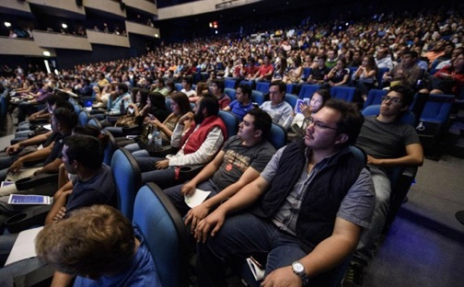
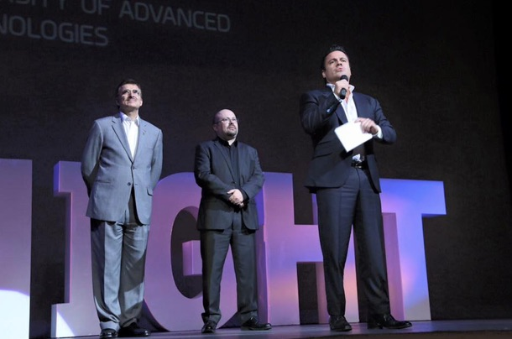
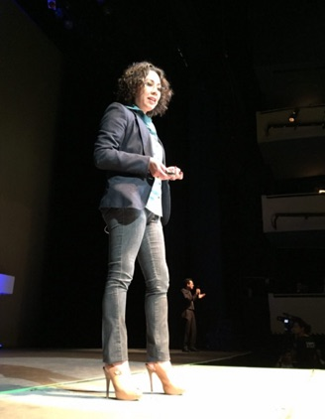
Campus Nights 2015
La Universidad de Guadalajara co-organizadora de Campus Nights 2015, un espacio donde las distintas industrias relacionadas con la tecnología y sus ecosistemas sociales comparten sus innovaciones y nuevas tendencias.
Gracias a la difusión del evento en redes sociales la mayoría de los asistentes fueron estudiantes de los diferentes centros de la Universidad de Guadalajara.
Fechas de realización:
Martes 22 de septiembre 2015, Teatro Diana
Martes 20 de octubre 2015, Teatro Diana
Miércoles 25 de noviembre 2015, Teatro Diana
Resultados obtenidos:
Más de 3,600 asistentes
Más de 10 startups invitadas
Participación de la Dra. Carla Aceves Ávila con la ponencia: “Universidad Sustentable y Tecnología”
Participación de Mark J. Camacho Escatel con la ponencia: “Campus con accesibilidad y movilidad mejorada CAMM+UDG”

Slide 27

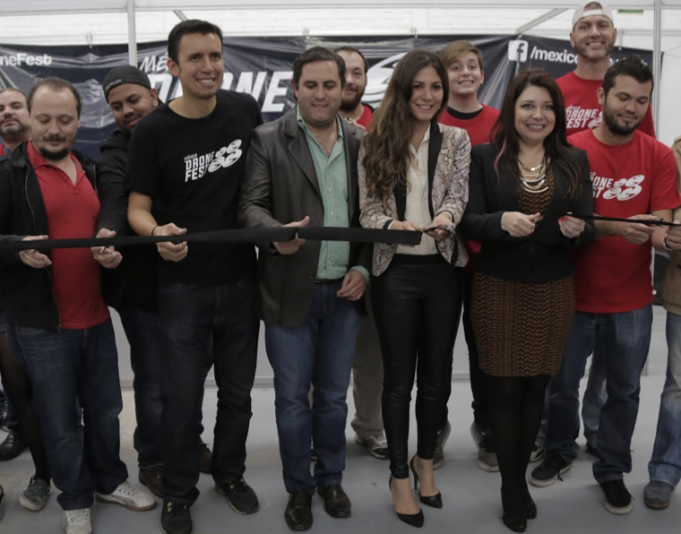
Festival de Drones 2015
Apoyo institucional de la Universidad de Guadalajara en la realización del evento: Drone Fest 2015.
Primer festival de su tipo en el país que reunió a aficionados, expertos y empresarios de los vehículos aéreos no tripulados.
Fecha de realización:
Sábado 12 y 13 de diciembre. Ubicación: Calle 2.
Resultados obtenidos:
Más de 2,000 asistentes
Participación de 15 pilotos nacionales e internacionales
Presencia de 7 universidades, 12 comunidades, 14 empresas y 25 startups sociales.
Acercamiento entre la SICyT y la Asociación Mexicana de drones AC para legislar el uso comercial y privado de esta tecnología.
Más de 64 notas de prensa nacionales y 5 internacionales.

Slide 28


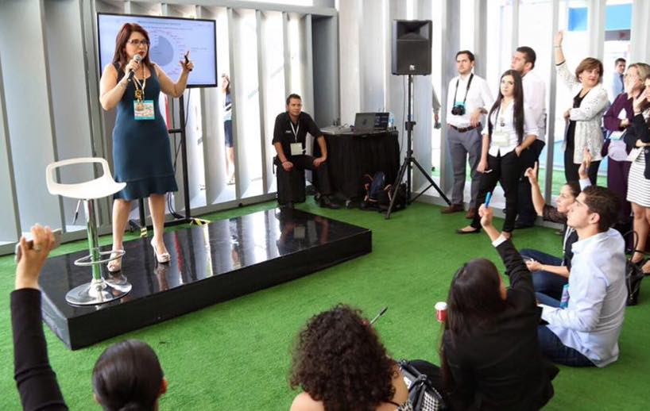
WOBI on Entrepreneurship 2015
Apoyo institucional de la Universidad de Guadalajara para que estudiantes de la Red pudieran asistir al evento: WOBI on Entrepreneurship 2015.
Evento en el 4,000 emprendedores tuvieron la oportunidad de intercambiar historias, mostrar sus ideas, conectarse con expertos internacionales.
Fecha de realización:
Noviembre 24 y 25, Auditorio Telmex.
Participación como ponente en un workshop relacionado con los retos superados en el Proyecto México Conectado.
Resultados obtenidos:
550 becas otorgadas a estudiantes de toda la red.

Slide 30
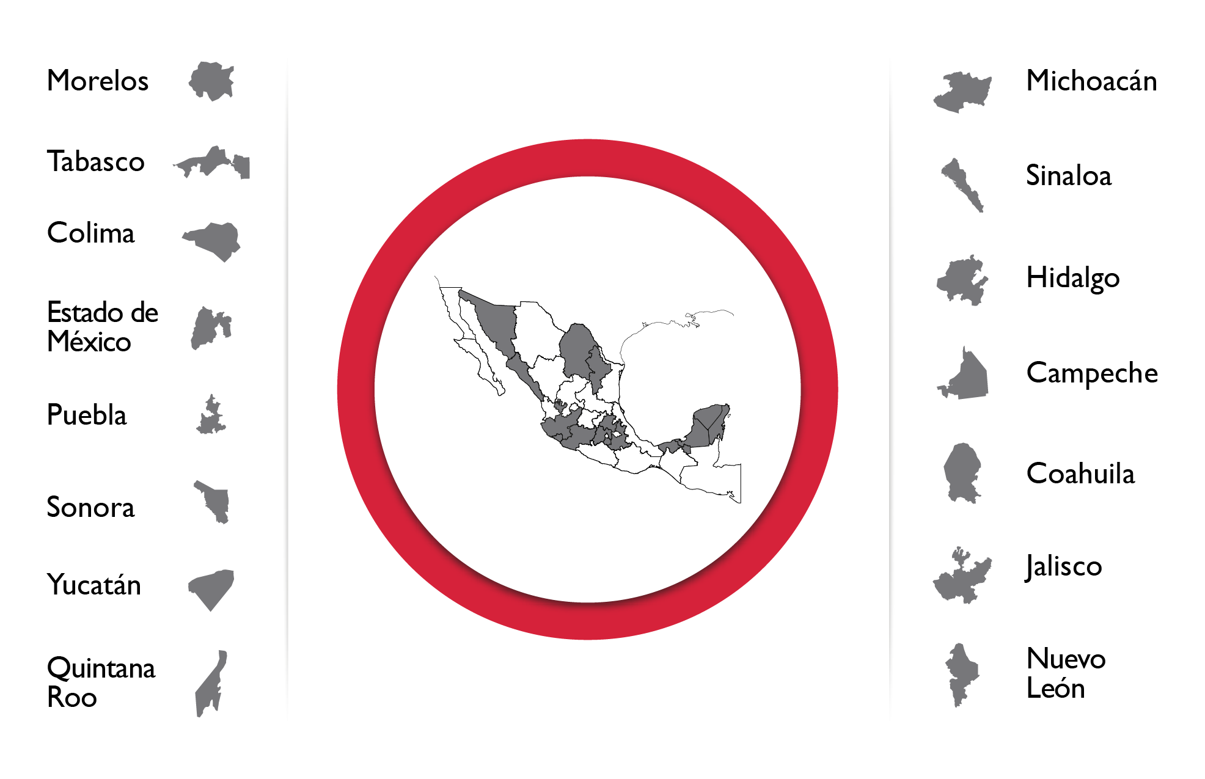
Estados donde opera el PMxC
Meta 2015 cumplida
más de 100,000 sitios conectados

Slide 31
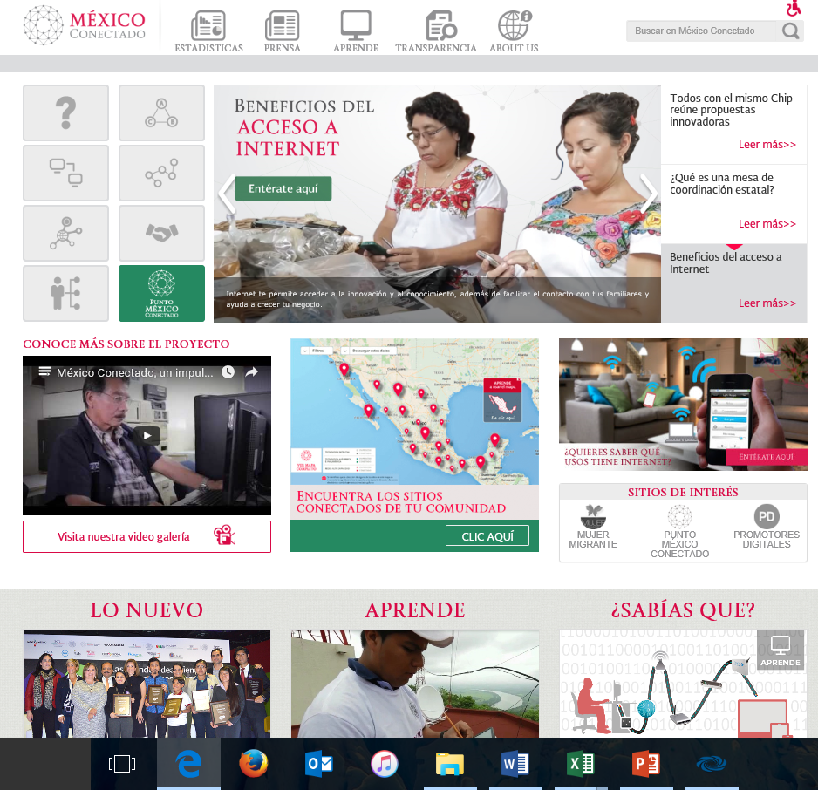

Slide 32

Operación del PMxC en números
8,932 aplicaciones registradas
15 entidades federativas en operación
102,356 sitios adjudicados
45,120 procesados por la ICN
18 sesiones de MC
2,485 colaboradores de IOEs
41 sesiones de CTC
150 integrantes de la ICN
con talentos de 14 entidades federativas
34 sesiones de CUACS

Slide 33
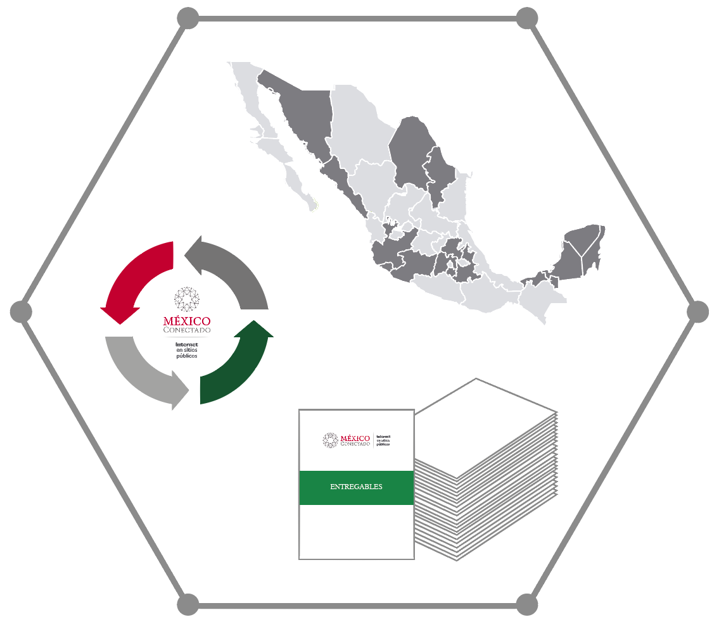
Operación del PMxC en números
5 procesos licitatorios
91,832 sitios visitados para inducción
47,513 sitios validados in situ
921 municipios adheridos al PMxC
144,105 sitios validados en gabinete
85,000 cuartillas de documentación generada para entregables

Slide 34
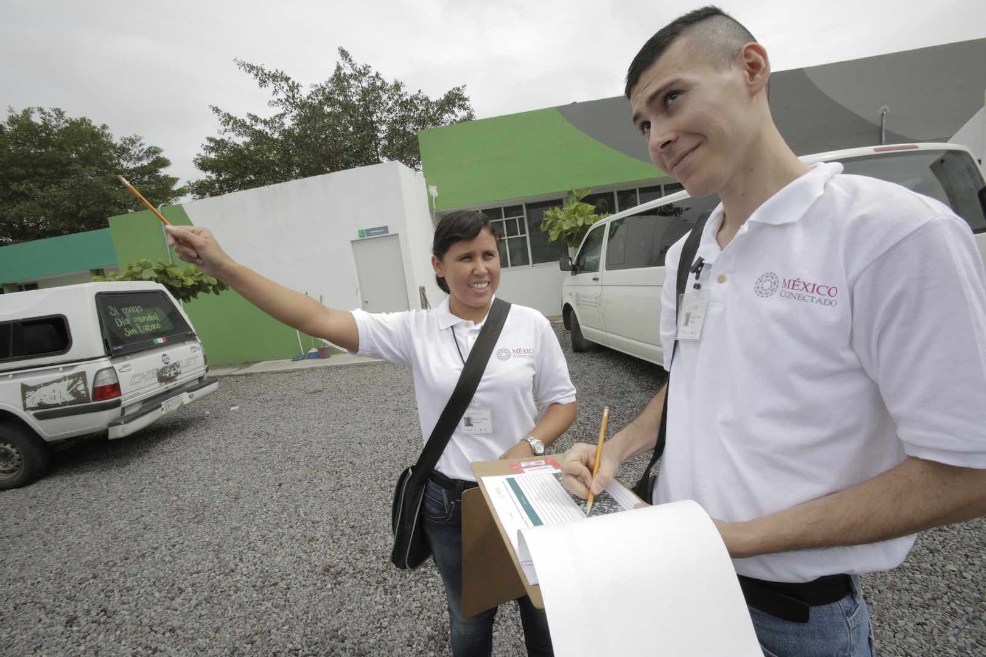
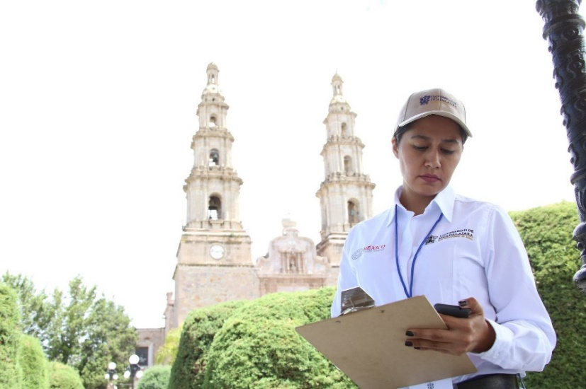
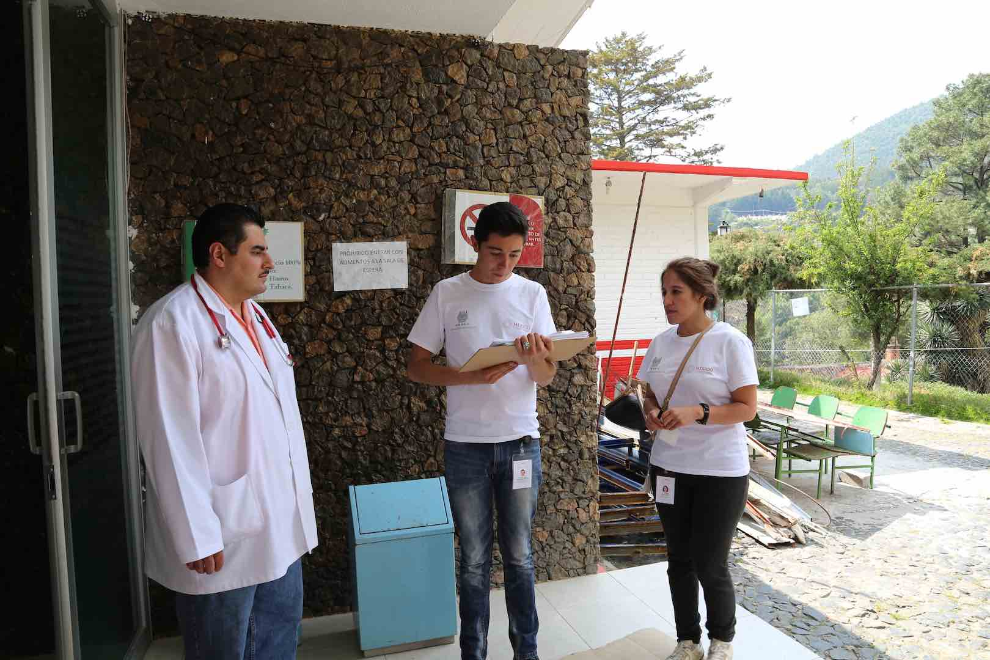
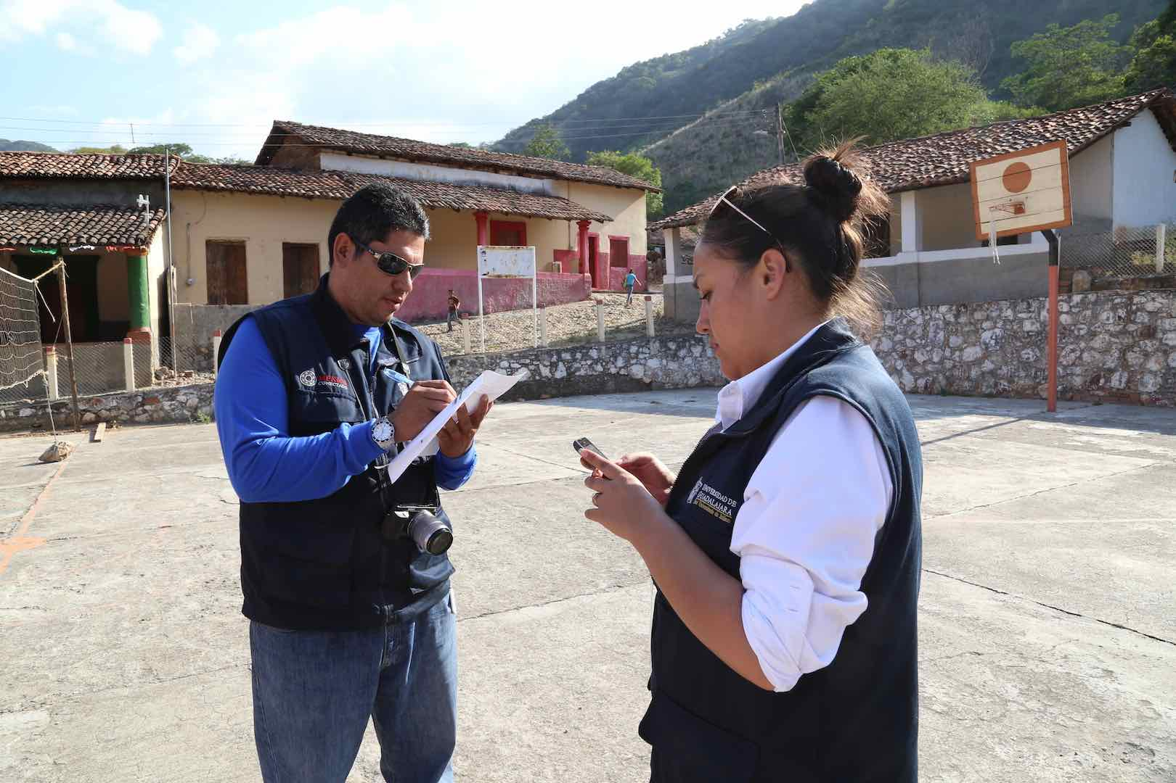
Universidad de Guadalajara colaborando con el Gobierno de la República a través de la SCT para habilitar el derecho constitucional de conectividad

Slide 35
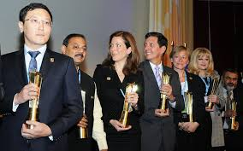
Premios y distinciones para el PMxC
Mejor proyecto de Infraestructura para la Información y Comunicación
Cumbre Mundial de la Sociedad de la Información
Unión Internacional de Telecomunicaciones de la ONU.

Slide 36



Transparencia y rendición de cuentas
4 Solicitudes de transparencia:
Expedientes UTI/170/2015, UTI/326/2015, UTI/375/2015 y UTI/380/2015
5 Auditorías realizadas a la Instancia Coordinadora Nacional
  Auditoría Superior de la Federación (febrero 2015)
  Price Waterhouse Coopers (mayo-junio 2015)
  Órgano Interno de Control SCT (diversas solicitudes en 2015)
  Auditoría interna por parte de la contraloría U. de G. (mayo 2015)
  Auditoría Superior de la Federación (diciembre 2015)
1 Evaluación al programa presupuestario G007 e-México
13 Auditorías de cumplimiento de obligaciones contractuales a las IOEs
2 Auditorías a la CSIC en las que ha apoyado la ICN
  1 Auditoría Superior de la Federación (3 requerimientos diversas solicitudes en 2015)
  1 Secretaría de la Función Pública (diciembre 2015)

Slide 37
Plan de Trabajo
2016

Slide 38
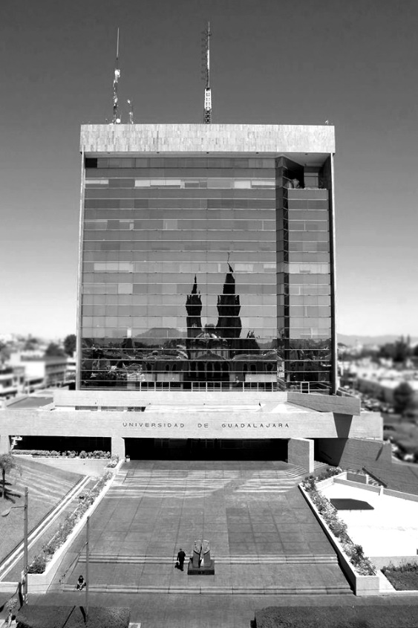
Retos, acciones y proyectos para 2016
Rehabilitación del Edificio de la Rectoría General
Vestíbulo y Plazoleta
Conclusión de Piso 9
Conclusión de Piso 2
Inicio de Piso -1

Slide 39
Retos, acciones y proyectos para 2016
Implementación de la fase de prueba de la SIOCE (Sistema integral de Operaciones de Comercio Exterior) en la página Web de la Coordinación General Administrativa.
Implementación del Visor de Contratos, en el mes de mayo donde el Centro Universitario de Ciencias de la Salud de la Universidad de Guadalajara (CUCS), fungirá como Centro Piloto para posteriormente implementarlo en la RED Universitaria.

Slide 40
Retos, acciones y proyectos para 2016
Continuar con el desarrollo el Convenio de Colaboración SIAPA-UdeG con acciones especificas
Integración del seguimiento presupuestal del Fideicomiso de Infraestructura con el Visor de obras como parte de Transparencia Focalizada
Puesta en marcha del Sistema de Administración de Flotilla Vehicular

Slide 41
Retos, acciones y proyectos para 2016
Se integrará por vez primera el Programa Anual de Adquisiciones, Arrendamientos y Servicios y el Programa Anual Obras y Servicios Relacionados de la Universidad de Guadalajara, atendiendo las observaciones de la ASF y a lo estipulado el artículo 21 de la Ley de Adquisiciones, Arrendamientos y Servicios del Sector Público y al artículo 22 de la Ley de Obras Públicas y Servicios relacionados con las mismas.
Se trabajará bajo la Coordinación de la Vicerrectoría, en el Grupo de Armonización Contable, para que los requerimientos necesarios para elaborar estos programas queden incluidos en la Plataforma p3e, y se integre de manera automática estos programas una vez queden concluidas la programación de proyectos de las entidades de la red para el 2017.

Slide 42
Retos, acciones y proyectos para 2016
En el 2015 concluyó la Etapa del Pilotaje del Sistema de Flotilla. Iniciará en el 2016 la etapa de implementación en una primera etapa con las siguientes dependencias: VE, CGTI, CGP, CGADM, CGCS, CEI.
Atender la instrucción del Rector General respecto a los reportes presupuestales. Se trabajará de manera conjunta con la DF y la CGTI.

Slide 43
Retos, acciones y proyectos para 2016
Organización de Campus Party 2016, junio 2016.
Organización de 3 Campus Night en Guadalajara (22 de febrero, 19 de abril y 14 de junio de 2016).
Creación de la Asociación Civil para concursar recursos del programa PROSOFT de la Secretaría de Economía para destinarlo a los FABLABS (Primer semestre 2016).
Participación en el próximo evento de Vamos Comerciando organizado por la CANACO y WOBI en Guadalajara (último trimestre 2016).
Organización del Segundo Festival Nacional de Drones 2016, diciembre 2016.

Slide 44

Retos, acciones y proyectos para 2016
Transformación del PMxC
Para 2016 la CSIC replanteará la operación del PMxC en el contexto de un presupuesto escaso, con una dispersión de sitios rurales donde no hay red de operadores y buscando un mejor impacto que pueda ser medido.

Slide 45
Coordinación General Administrativa
3 de febrero de 2016

